Slide 1

QUALITY WINE

Slide 2

ABOUT WINE
El vino es una de las bebidas más preciadas de la gastronomía mundial.
Aproximadamente el 66% de la recolección mundial de uva se utiliza a la producción de vino.

Slide 3
PERFIL DEL CONSUMIDOR
60%
40%
Marital state demographics
Gender
Single
Married
Divorced
Male
Female

Slide 4
CRITERIOS DE CALIDAD
01.
03.
02.
04.
Nivel de acidez
Azúcar residual
Ácido cítrico
Cloruros

Slide 5
CRITERIOS DE CALIDAD
05.
08.
06.
09.
Dióxido de azufre
Ph
Densidad
Sulfatos
Alcohol
07.

Slide 6

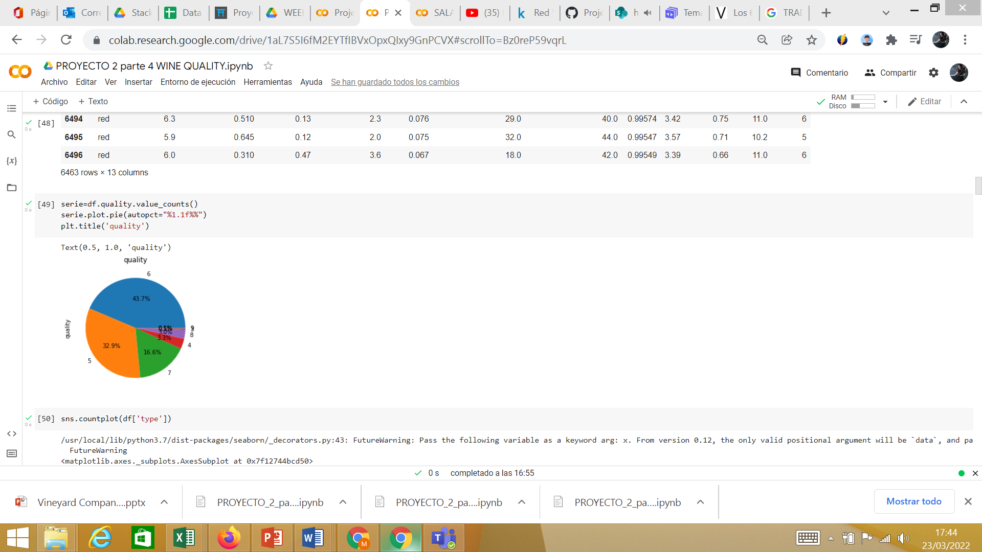
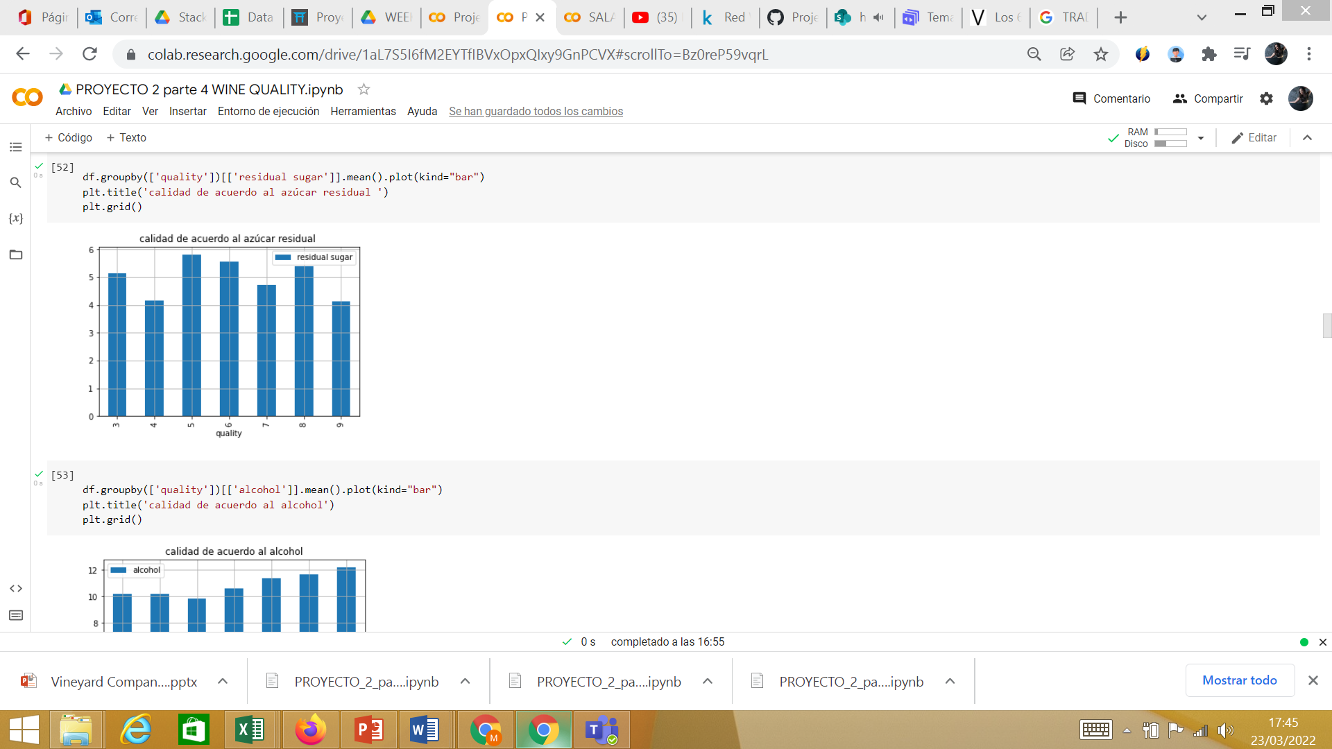
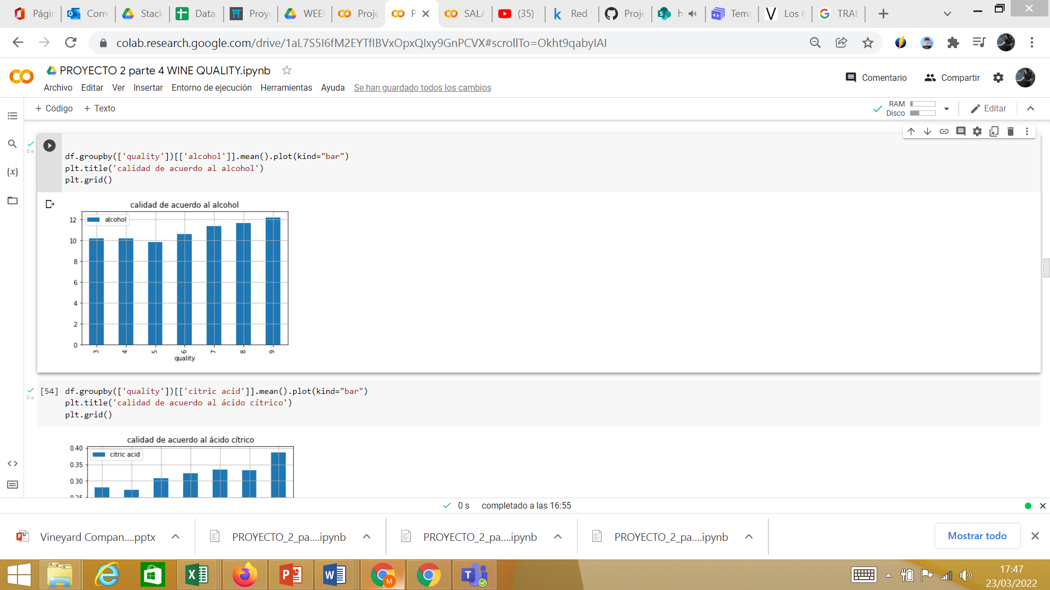
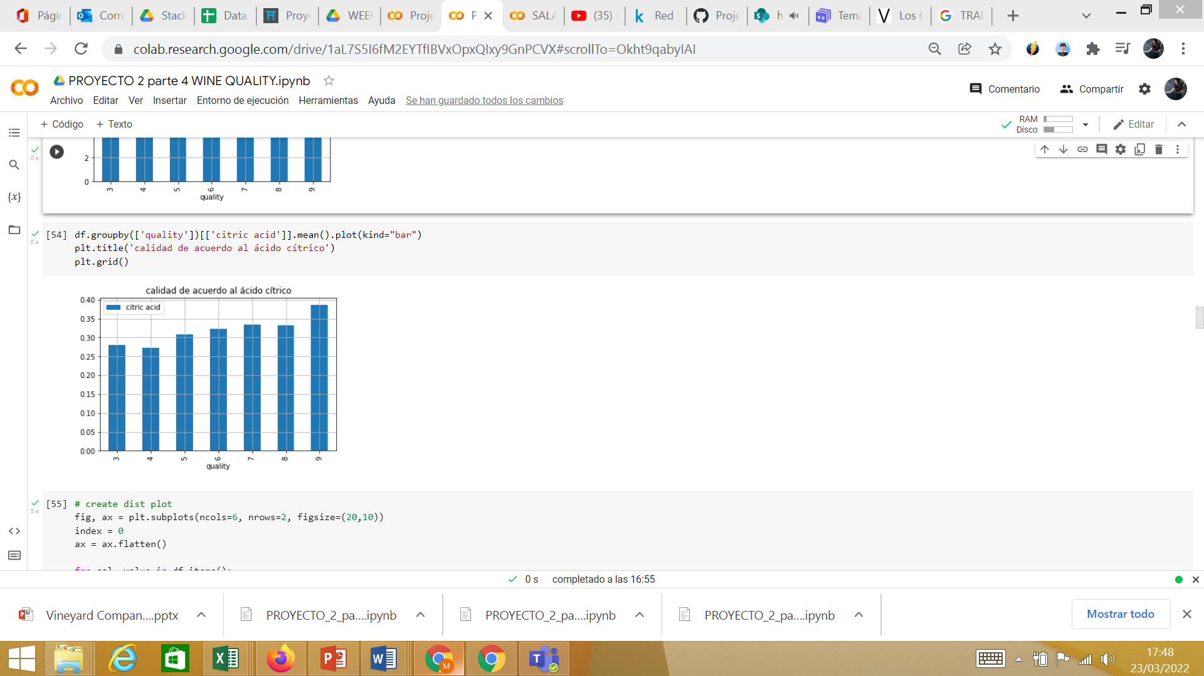

Slide 7
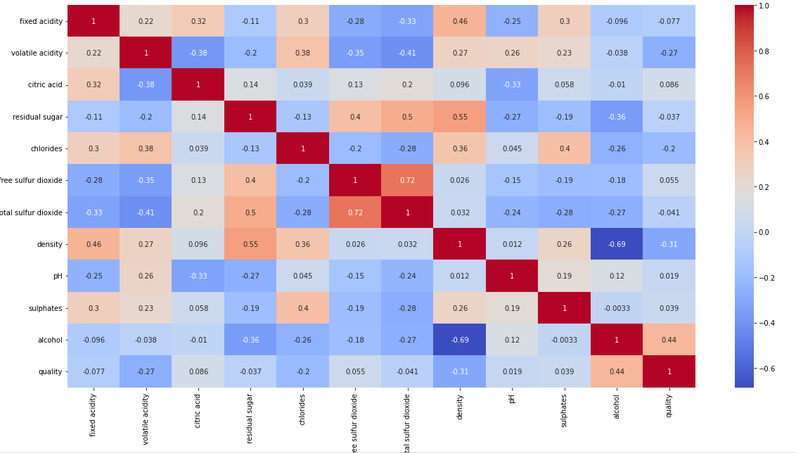

Slide 8



MODELO
1
2
3
Base de datos que describe una muestra de vinos de acuerdo a los parámetros de calidad
Resultado: Calificación de buena (7-10) o mala (1-6) calidad del vino
Modelo supervisado (Random Forest)
Accuracy: 90%

Slide 9
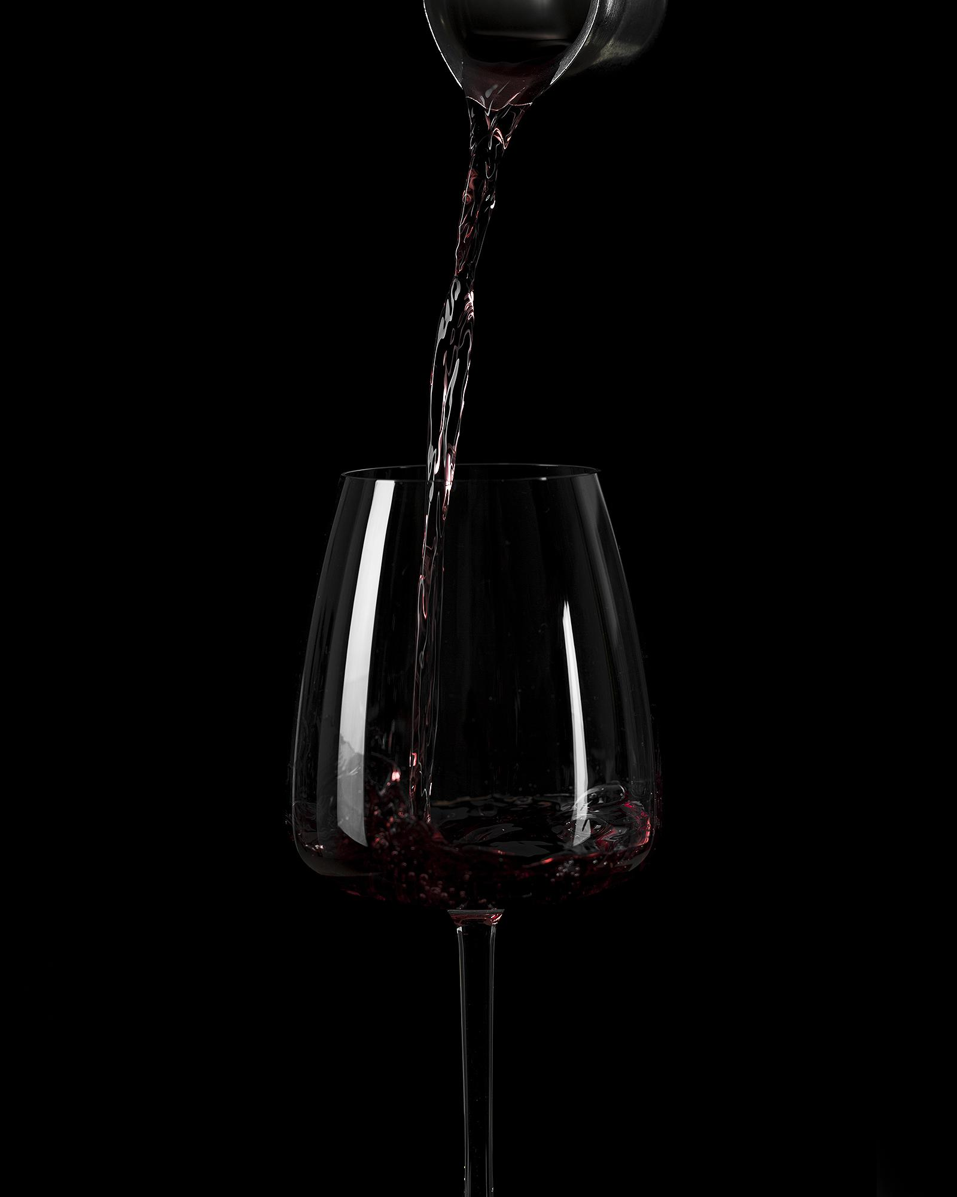
UTILIDADES
Fijación de precios
Introducción de una nueva línea de productos
Evaluaciones periódicas de calidad

Slide 10
Conclusiones
Todos los parámetros importan
Los parámetros no se relacionan entre si
Es importante mantener una relación precio-calidad de los productos y alinearlo al precio de mercado

Slide 11

Contacto
Michelle Delgado Benalcázar
+593 987609738
micheladelgadob@gmail.com

Slide 12

GRACIAS

